Slide 1
介護BCP
３step作成講座
サポートラインKAGAWA オリジナル特別講座
《2022/9/1 新型コロナ編》
株式会社BCPJAPAN 代表取締役山口泰信
info@bcpjapan.jp

Slide 2
３回の３ STEP方式で
フォーマットに記入します。
Step1 自然災害に関するBCP策定
・Wordフォーマット自然災害編（厚労省）
・Wordフォーマット事業継続力強化計画（経産省）
・経産省のgBiz登録方法（その他のリンク）
Step2 新型コロナ対策BCP策定
・Excelフォーマット新型コロナ編（厚労省）色々
Step3 分科会（訪問zoom１回・通所リアル１回・入所リアル１回・）
（それぞれの特徴に合わせて作成＋質疑応答）
＋入所の時に「防災訓練」

Slide 3
10月下旬の完成11月14日までに提出
分科会１２０分
事前セミナー無料
１２０分
STEP１
１２０分
STEP２
１２０分
９月下旬
STEP３-1
訪問
6月初旬
８月下旬
９月初旬
10月初旬
STEP３-2
通所
ハザードマップの調ベ方
安否確認
BCPタイミング
重要業務
重要事業
対応体制
記入方法
事前災害の脅威
対応策
事業継続戦略
事業継続力強化計画の書き方
コロナ対策
インフルエンザ対策
ノロウィルス対策
衛生関連備蓄品
10月下旬
STEP３-4
入所
＋訓練

Slide 4
香川介護事業BCP作成について |  |  |  | 株式会社BCPJAPAN 代表取締役 山口泰信
ステップ | 0 | メール | GBIZ 厚生省様式集 ワードの事業継続力強化計画のdoc様式
ステップ | 1 |  | ８月２３日 | zoom | 19:00 | 18:40open自由相談
ステップ | 2 |  | ９月１日 | zoom | 19:00 | 18:40open自由相談
ステップ | 3 | 訪問 | ９月２７日 | zoom | 19:00 | 18:40open自由相談
ステップ | 3 | 通所 | １０月３日 | リアル&zoom | 13:30 | 15:30自由相談(30h)
ステップ | 3 | 入所 | １０月２６日 | リアル&zoom | 13:30
ステップ | 訓練 |  | 11000(5500) |  | 15:30(60h) | 質問

Slide 5
介護BCP作成リンク集
事業継続力強化計画（経産省）
介護BCP（厚労省）
介護施設・事業所における業務継続ガイドライン等について
＜新型コロナウイルス感染症編＞
・新型コロナウイルス感染症発生時の業務継続ガイドライン
・様式ツール集
・感染症ひな形（入所系） ・感染症ひな形（通所系） ・感染症ひな形（訪問系）
【例示入り】＜R3年度 NEW！＞
・感染症ひな形（入所系） ・感染症ひな形（通所系） ・感染症ひな形（訪問系）
＜自然災害編＞
・自然災害発生時の業務継続ガイドライン
・自然災害ひな形
【例示入り】＜R3年度 NEW！＞
・自然災害ひな形（共通） ・自然災害ひな型（サービス固有）
gBizの申請からスタート（１０日ほどかかります）
事業継続力強化計画「電子申請システム」
右上の「新規登録」から必要事項を入力
スマートフォンはログイン時毎回必要です。
会社スマホの携帯番号が必要です
法人番号が必要です。
事業継続力強化計画策定の手引き
(PDF形式:1,307KB) (令和4年6月27日更新)

Slide 6
事業継続力強化計画
マークを名刺やホームページ・広報に使える
今回
これも同時に申請

Slide 7
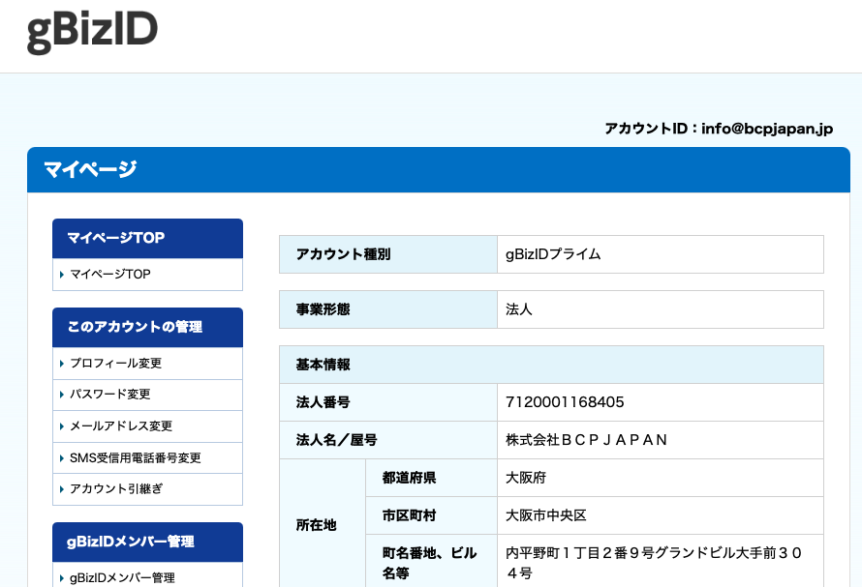

Slide 8
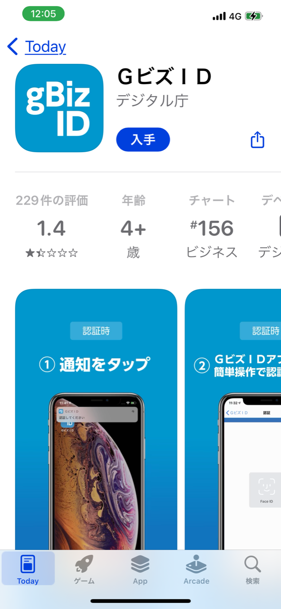

Slide 9
新型コロナ対応BCP
 | 施設長 | 医師 | 看護師 | 介護士 | 運転手 | 利用者 | 給食スタッフ
健康(通常)
濃厚接触
感染(軽度) |  |  |  | 5/50 (1) |  | 10/130
感染(重度) |  |  |  | 0 |  | 0
感染(入院) |  |  |  | 1/12 |  | 2/6
死亡 |  |  |  | 0 |  | 1

Slide 10
高齢者施設における新型コロナウイルス感染予防～正しい知識とケアの方法で高齢者を守ろう！～【全体版】
https://youtu.be/kWnJktQ6j6g?t=1220

Slide 11
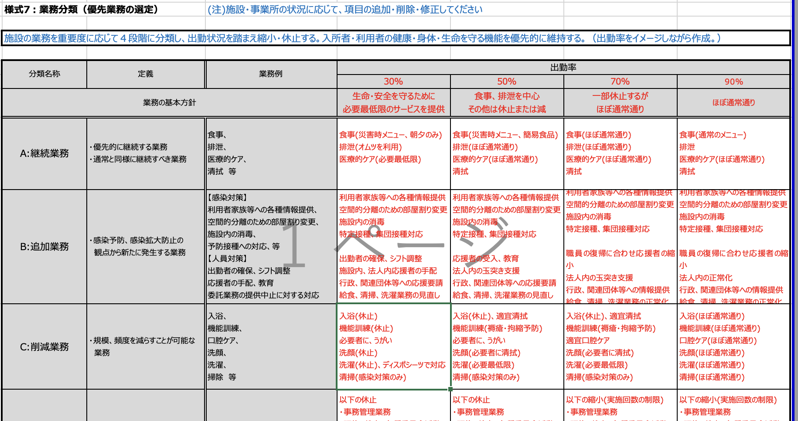

Slide 12

自著に掲載の「介護BCP」
【汚染廃棄物】
コロナ感染症対策に使用したものは、
アルコール噴霧し３日間の保管後、
普通ゴミとして処理する。
（７２時間でウイルスの感染機能なし）
介護BCP自然災害発生時における業務継続計画

Slide 13
コロナ感染者
避難所では感染者は受け付けない
避難所に入る時に、検温し熱がないことを確認
避難する際は、食料・水などの非常持ち出し品と合わせて、マスクや体温計、消毒液などご自身で使用する感染症対策用品を持参してください。
避難所以外の避難先も検討しましょう。
市の指定避難所だけではなく、自宅の安全を確認した上での自宅避難（2階への避難など）や、親戚や友人宅、宿泊施設への避難も検討してください。

Slide 14
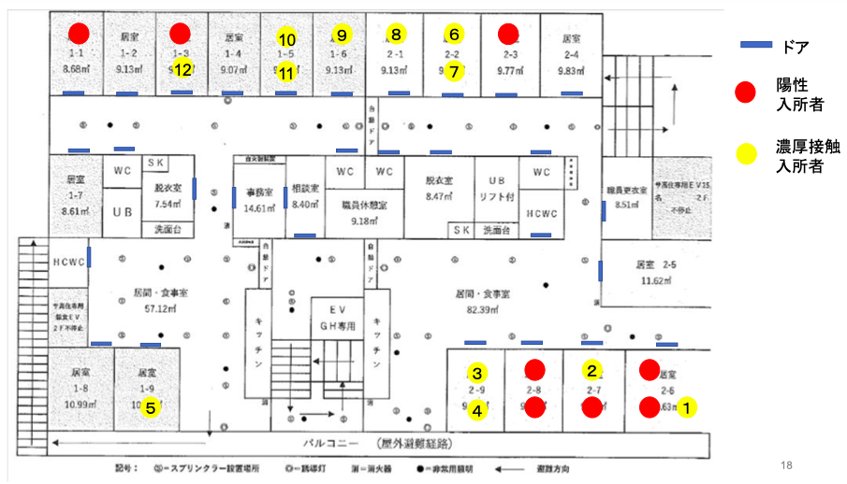

Slide 15
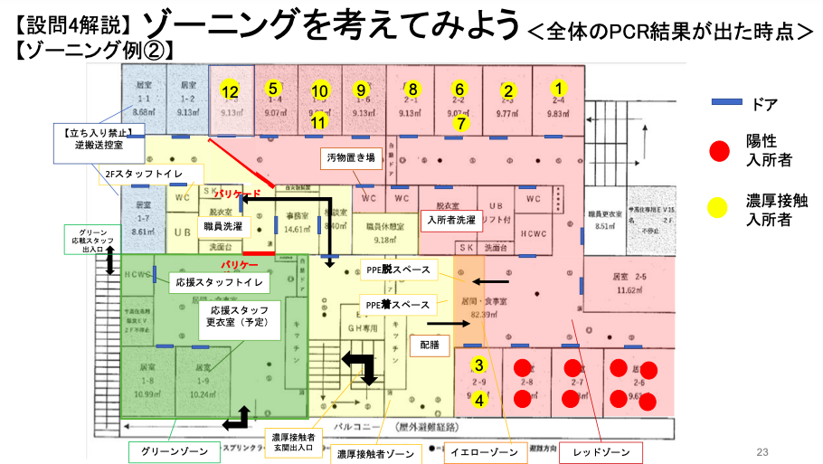

Slide 16
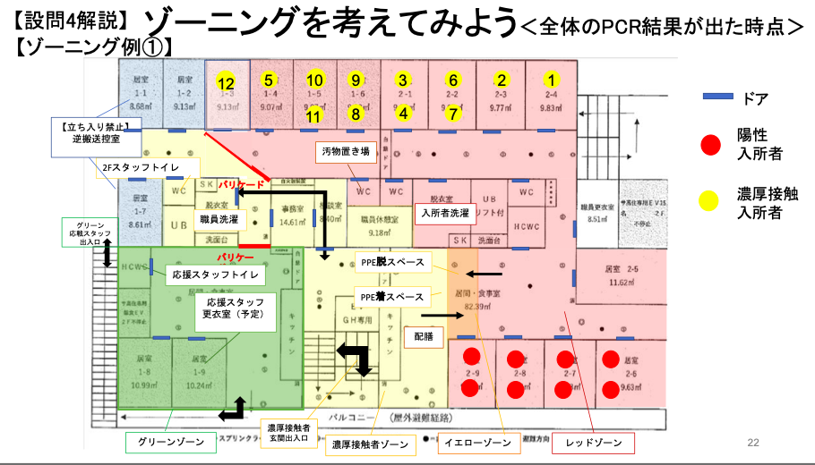

Slide 17
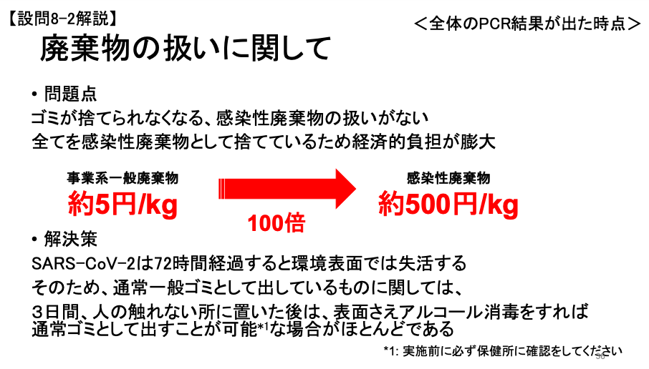

Slide 18
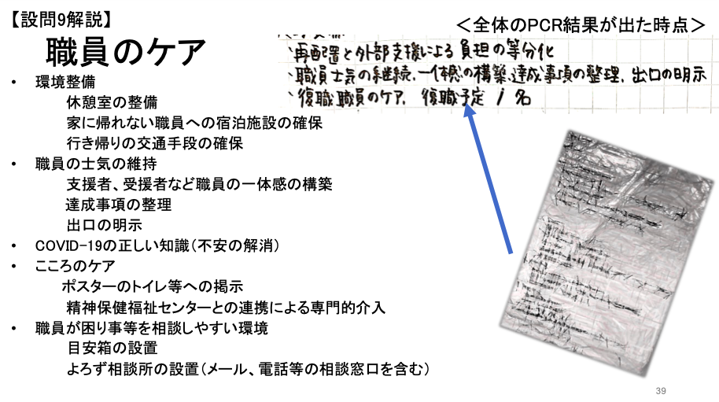
リンクあり

Slide 19
一人がかかっている可能性があると自己申告
２〜３日の間に増えた、熱や咳ホテル療養中に発病とか
匂いや味がわからなくなる。
状況の把握が重要。最初の発見者とは限らない
家で移す ダブル職場で別の職場でうつす
スタッフは入院はいない
利用者さんの方がうつるのが早い
老人ホームのほとんどがカカった
病院に送る 延命処置するかしないかを保健所が聞いてくる
施設で亡くなるの場合は、治療をしない
食事の配膳に時間がかかる
死亡確認に医者来る
葬儀屋も中に入らない
のうたい袋と棺桶
骨あげとかしかできなかった
トラブルはなかった。
ゾーンニングで良くなった
建物の構造で渡り廊下で繋がっている ２階の奥をコロナゾーン
渡廊下と廊下をイエローゾーン
インとアウトを分けた。
期間は１ヶ月で収束
結束が強まった
関わるスタッフと関わらないスタッフに分かれた。
Zoomオンラインで本社とも連絡した
施設内でもオンラインでやった。
私はならないだろう １階目は陰性で、２階目は陽性、
PCRは１週間で一回と異変を感じたら
こうげん検査は何度もやった。

Slide 20
10月下旬の完成11月14日までに経産省
提出
分科会１２０分
事前セミナー無料
１２０分
STEP１
１２０分
STEP２
１２０分
９月27日
STEP３-1
訪問
6月初旬
８月下旬
９月初旬
10月3日
STEP３-2
通所
ハザードマップの調ベ方
安否確認
BCPタイミング
重要業務
重要事業
対応体制
記入方法
事前災害の脅威
対応策
事業継続戦略
事業継続力強化計画の書き方
コロナ対策
インフルエンザ対策
ノロウィルス対策
衛生関連備蓄品
10月26日
STEP３-4
入所
＋訓練

Slide 21
山口泰信は思う 日々の活動
３SK （改善活動）が重要
S：整理 S：整頓 S：清掃
K：危機管理

Slide 22

ありがとうございました
好評発売中！
スタッフ30名以下の介護事業の
「防災BCP」
三省堂書店
楽天ブックamazonで
購入可能
株式会社BCPJAPAN
代表取締役山口泰信

